Slide 1

«Книга своими руками как форма взаимодействия с семьями воспитанников по приобщению к чтению»
Искалиева А.Ж., воспитатель МДОАУ «Детский сад № 59 «Ручеёк» г. Орска

Slide 2

РЕБЁНОК И КНИГА
- большой словарный запас, грамотная и выразительная речь .
- развитие интеллекта, тяга к познанию, формирование усидчивости.
- психофизиологическое развитие дошкольника: развивается фонематический слух, память, внимание, воображение.

Slide 3
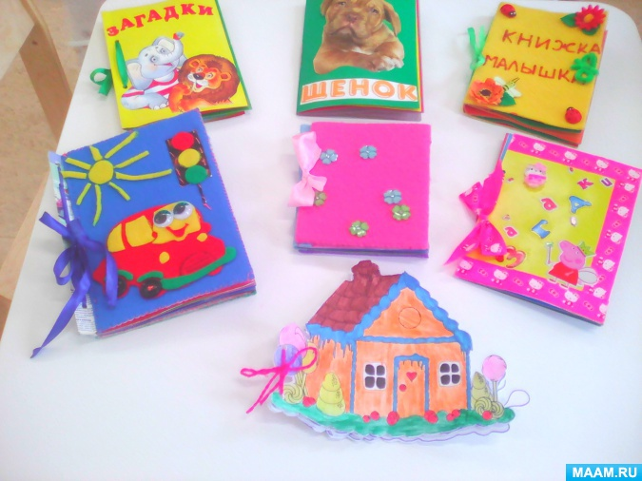
Книжки – малышки, изготовленные своими руками
- приобщать детей к чтению и помощи в издании книг;
- активизировать словарь детей, развивать речь;
- прививать детям навыки бережного обращения с книгой;
- воспитывать любовь к родным и близким, желание помогать им, больше узнавать о них, проявлять заботу;
- обогатить развивающую предметно-пространственную среду группы книгами, сделанными руками детей и их родителей.

Slide 4
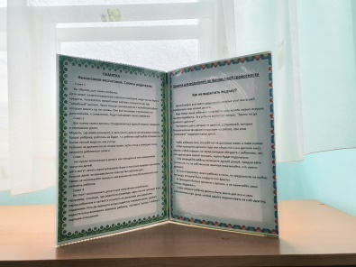

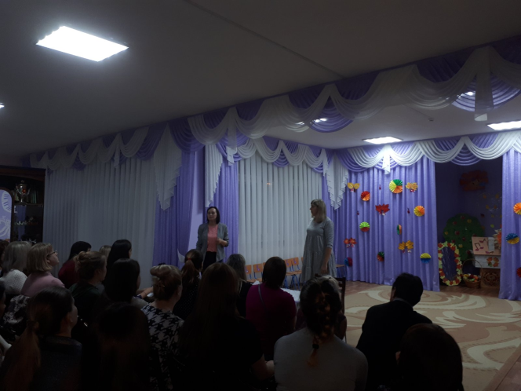
Формы работы с родителями по приобщению детей к художественной литературе
групповые собрания по приобщению дошкольников к чтению,
консультации на темы: «Зачем читать детям книги?», «Роль и влияние общения в семье на развитие ребенка», «Сказка-это важно»
выставки книг;
оформлена папка-передвижка «Роль и ценность художественной литературы для развития и воспитания ребенка»;
анкетирование, фотовыставка «Я и вся моя семья - это книжкины друзья»;
совместные праздники и развлечения;
Акция «Книга из дома»,
Смотр - конкурс "Книги своими руками"

Slide 5
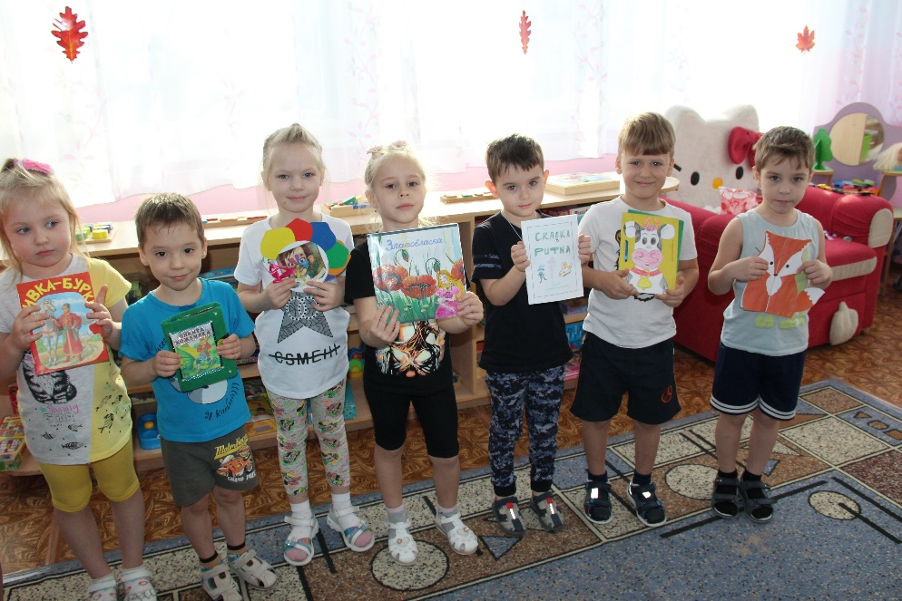
Смотр - конкурс "Книги своими руками"
формировании интереса и бережного отношения к книгам; - закреплении знаний особенностей различных литературных жанров и вариативности в оформлении книг;
развитии художественного и литературного творчества детей; - формировании положительного образа Я.

Slide 6
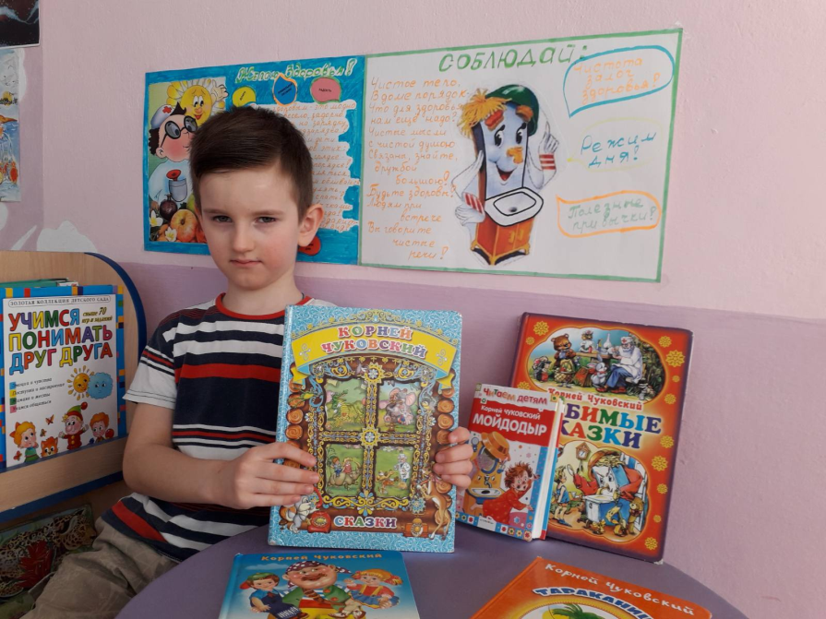
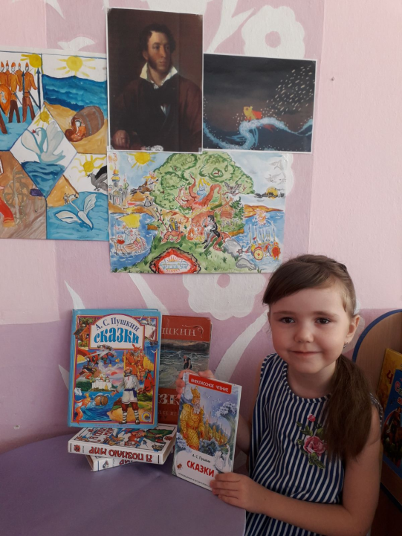
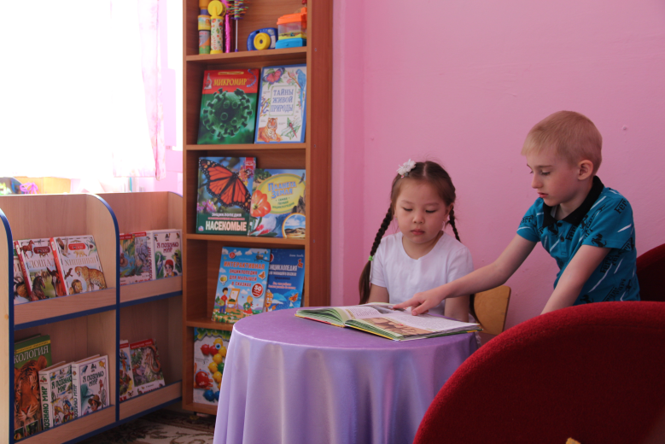
ПРЕДВАРИТЕЛЬНАЯ РАБОТА
Выставки книг в группе

Slide 7
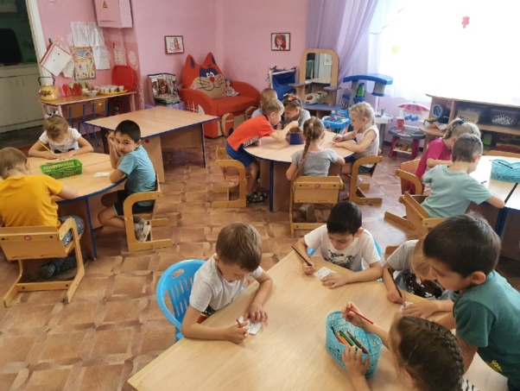
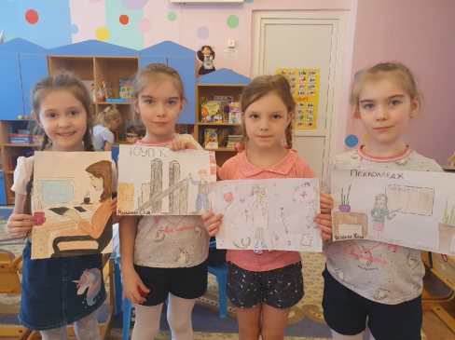
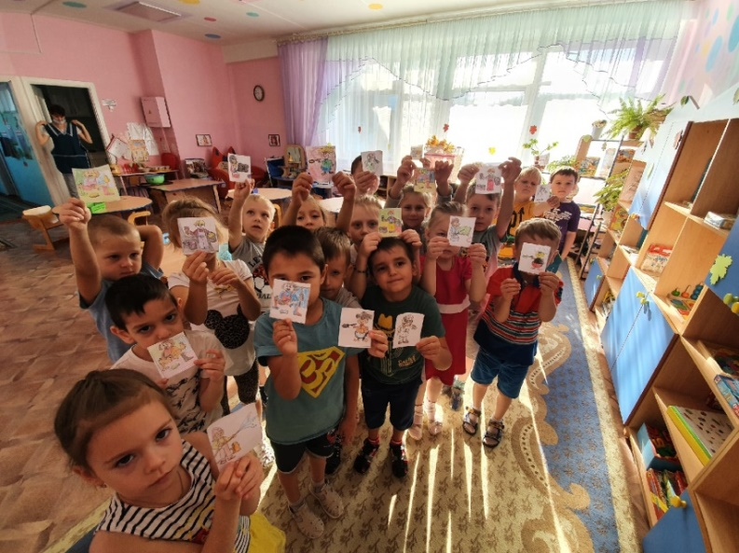
оформления обложек, титульных листов, иллюстраций и рисунков

Slide 8
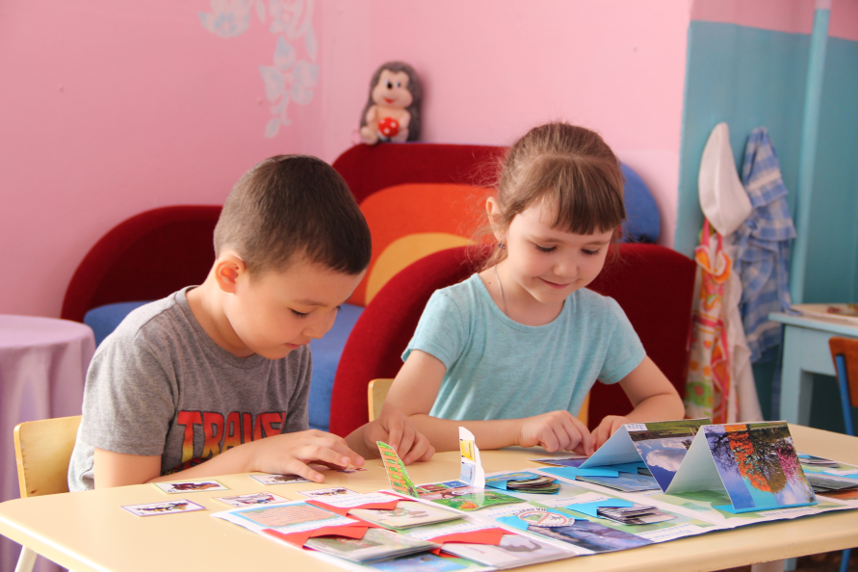
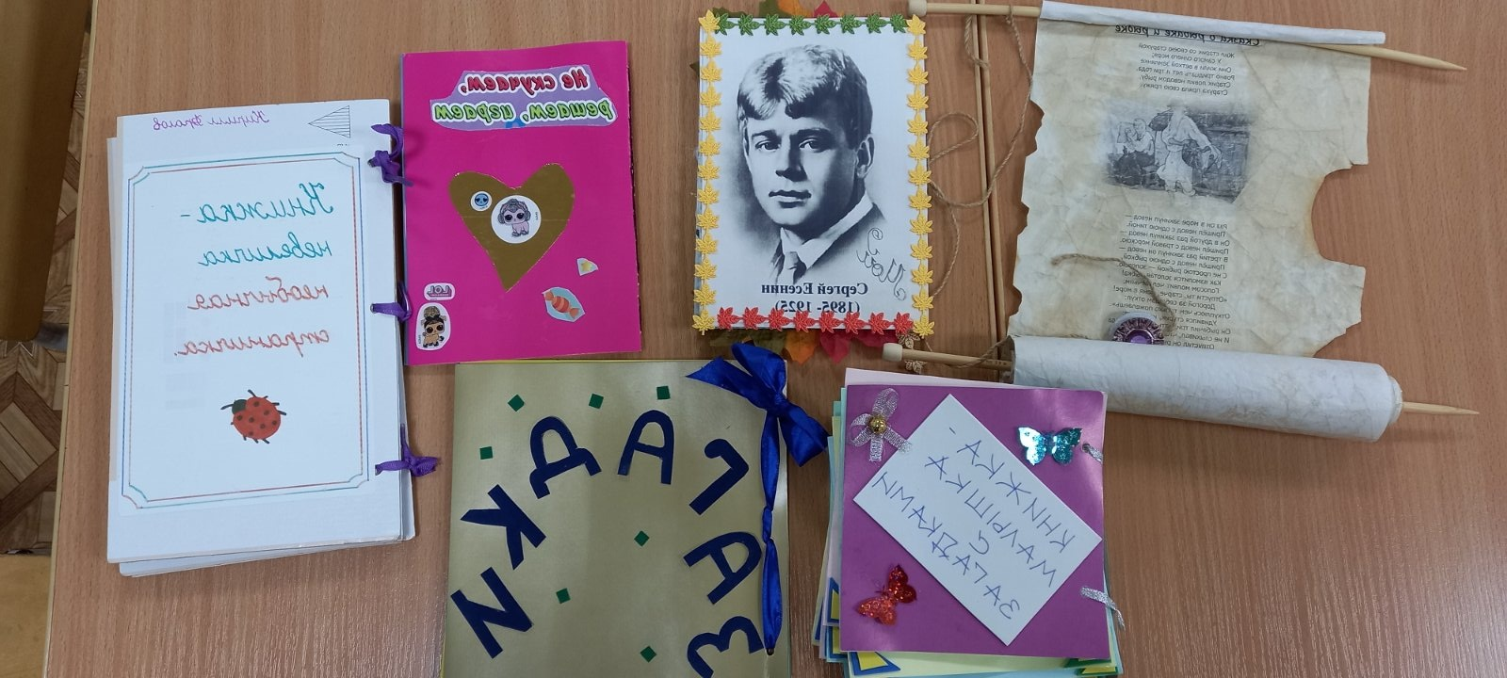
Дидактические игры и упражнения на закрепление знаний особенностей литературных жанров

Slide 9
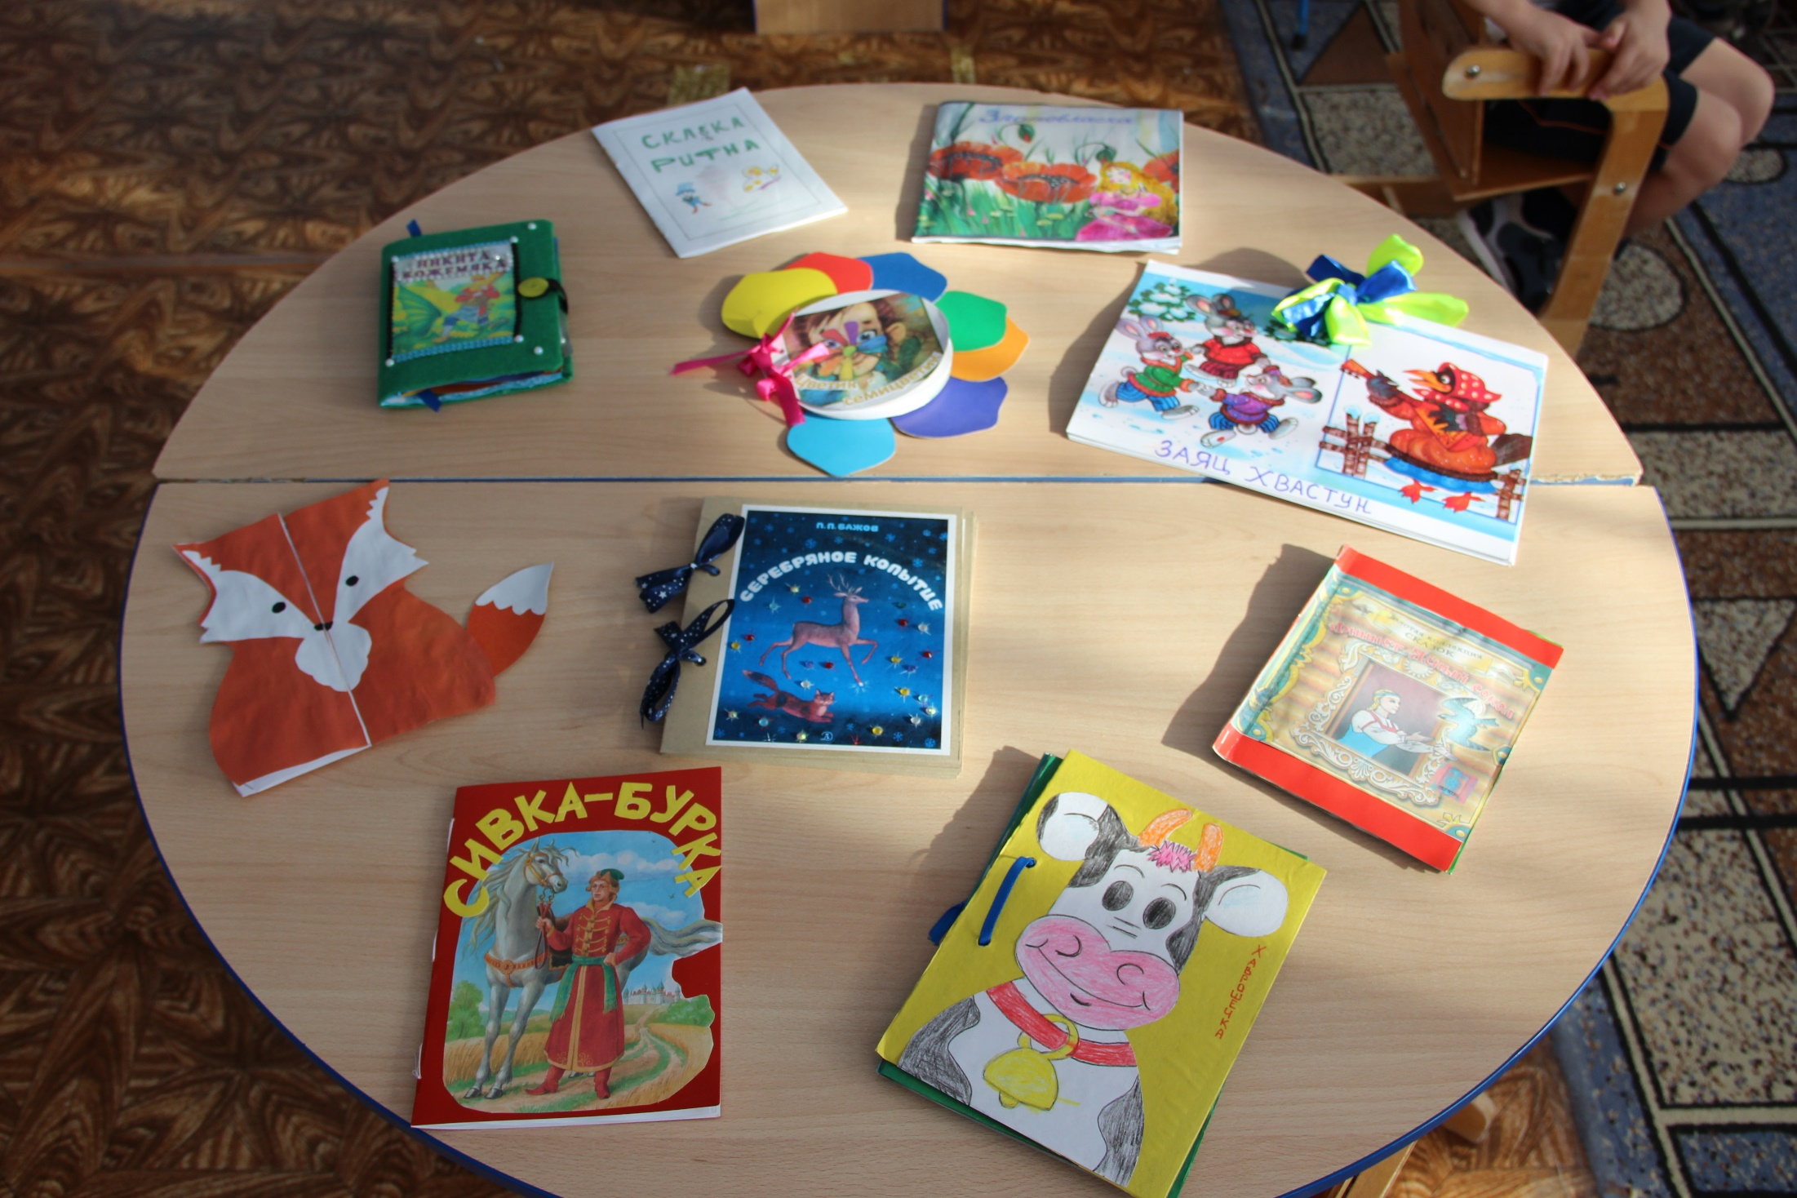
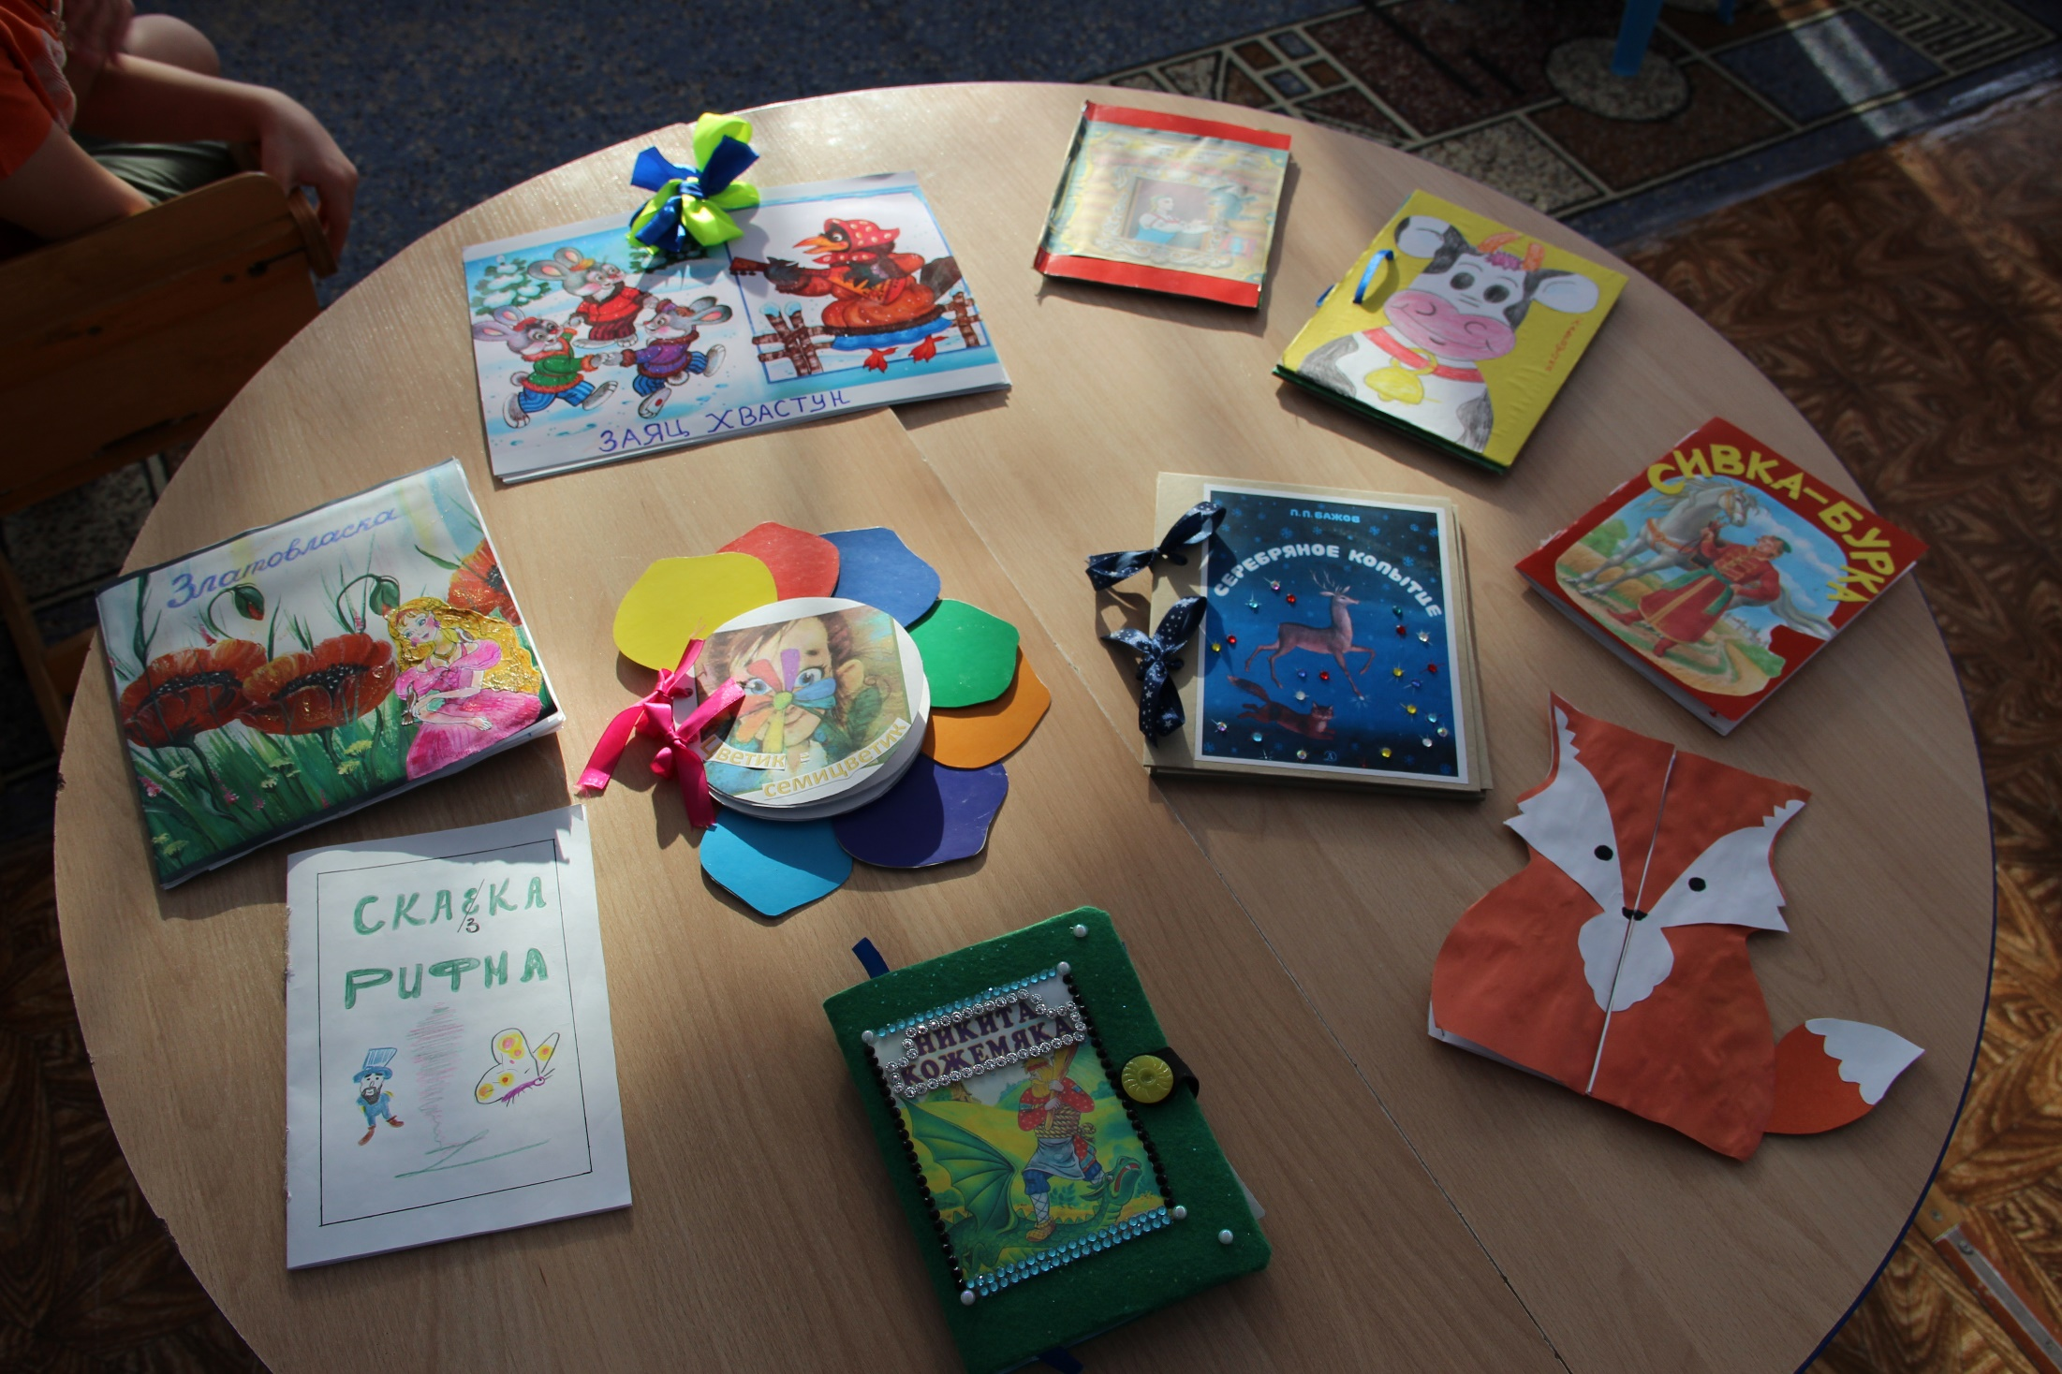
Книги по сказкам «Хаврошечка», «Никита Кожемяка», «Цветик семицветик», «Серебряное копытце», «Финист-ясный сокол», «Лиса и кувшин», «Сивка-бурка», «Златовласка», «Заяц хвастун»

Slide 10
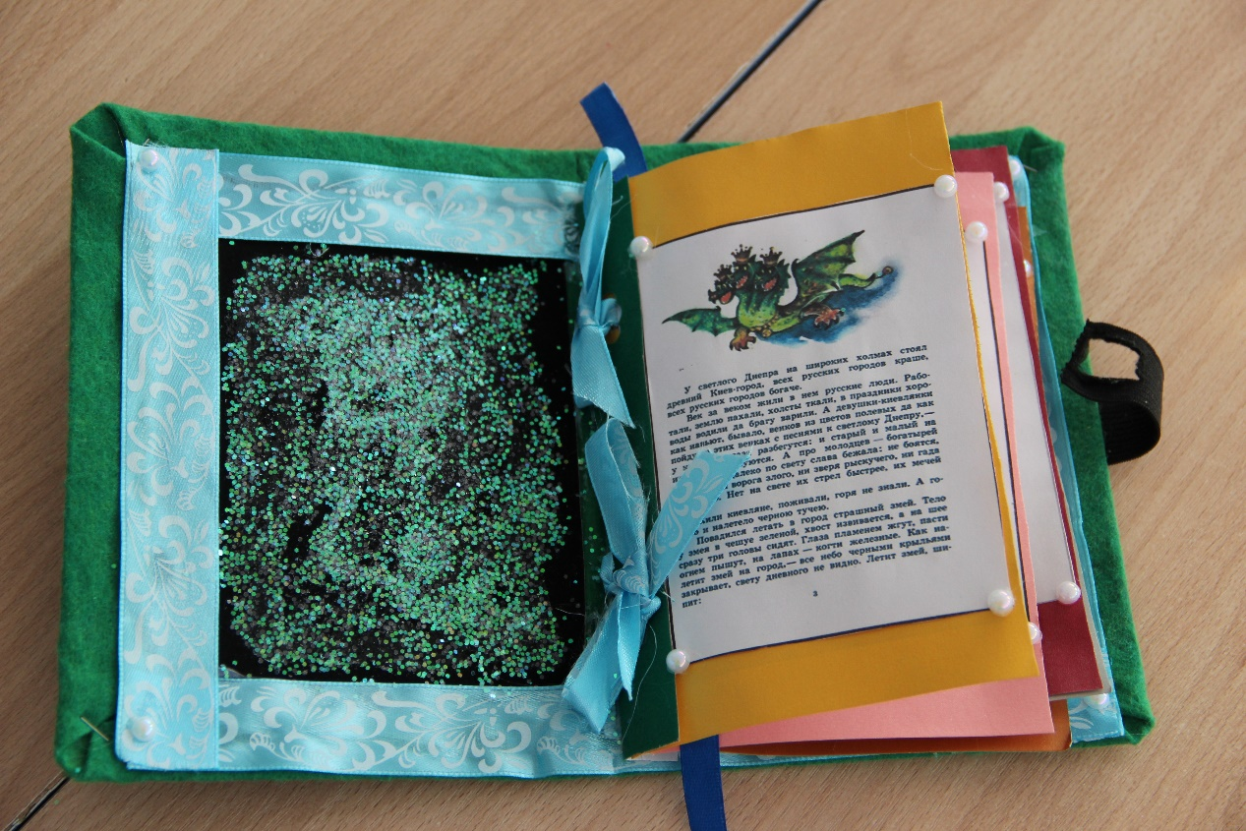
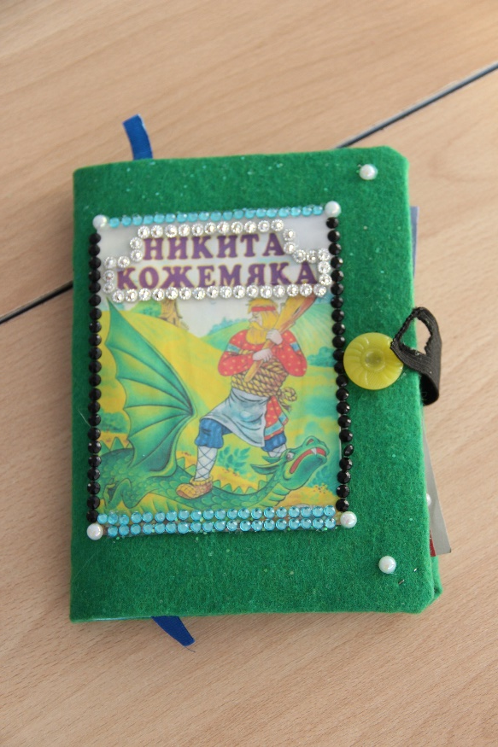
Сказка «Никита Кожемяка»

Slide 11

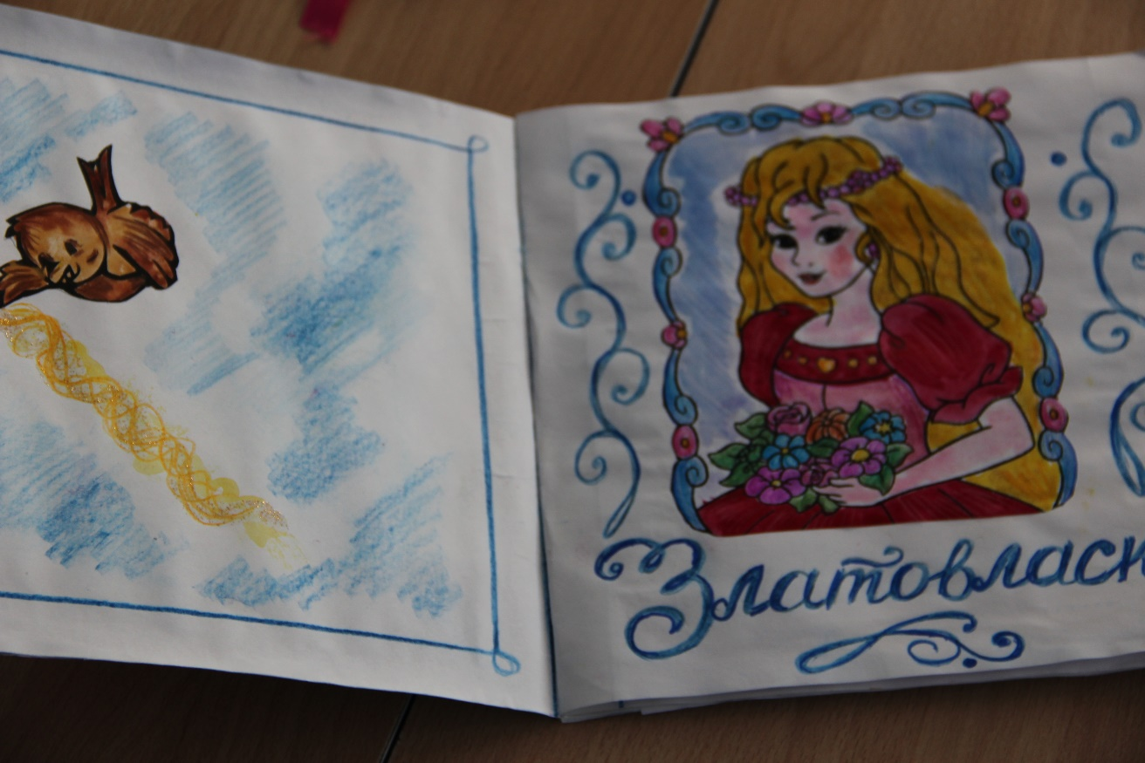
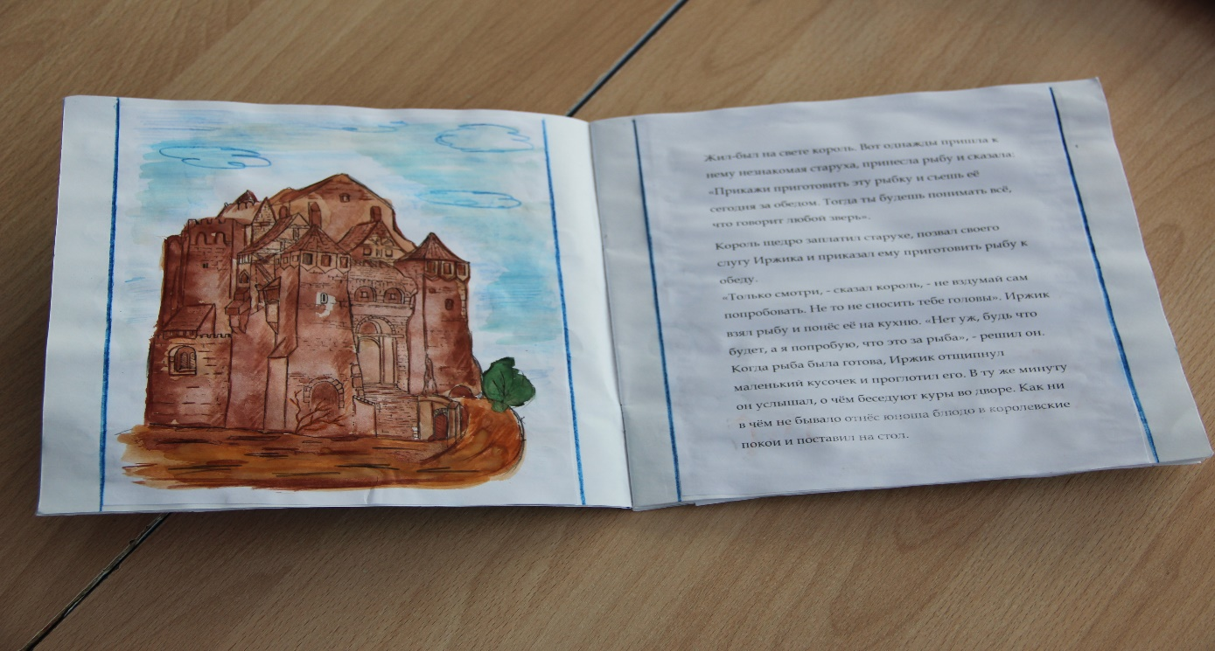

Slide 12
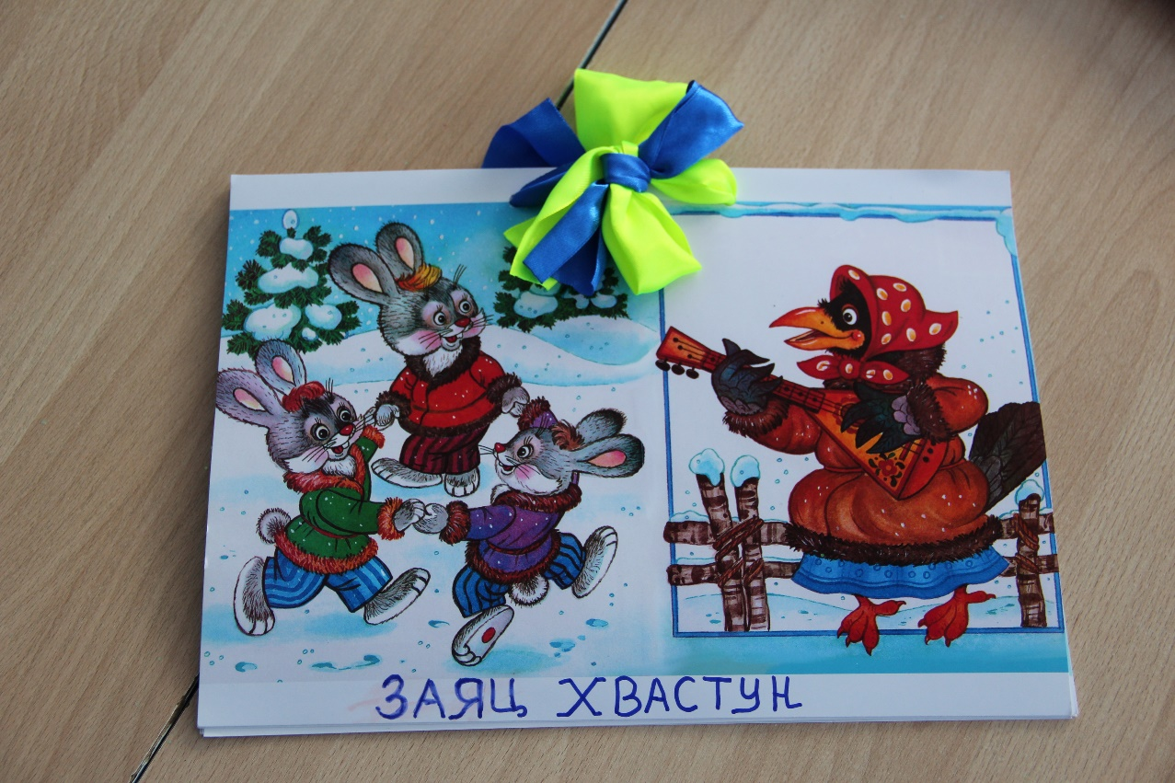
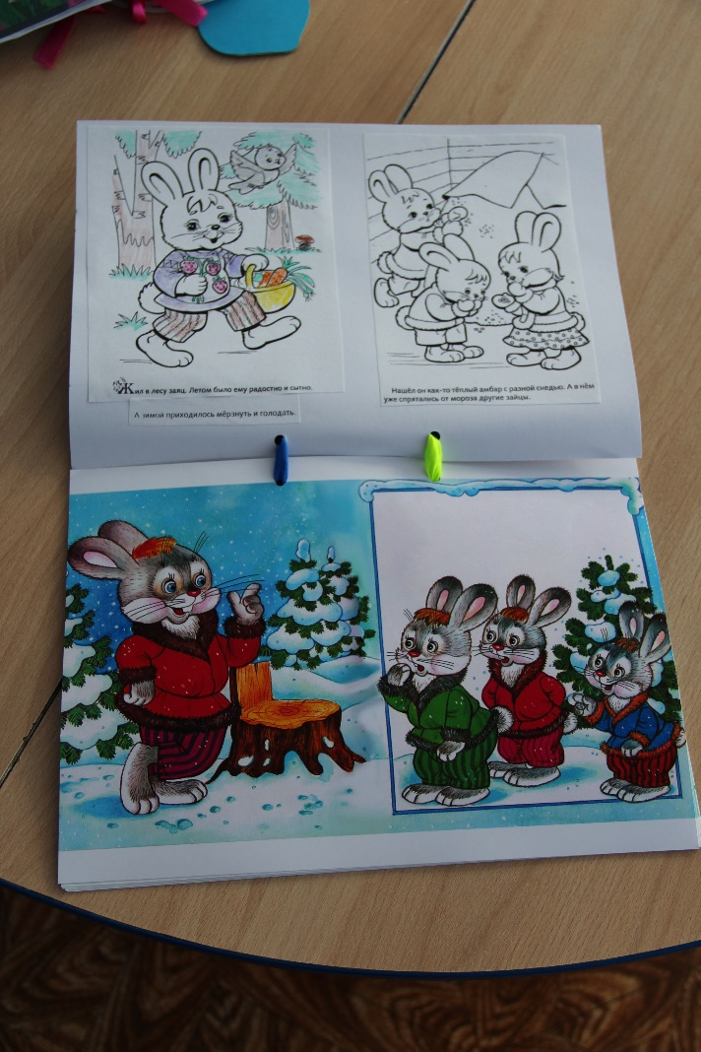

Slide 13
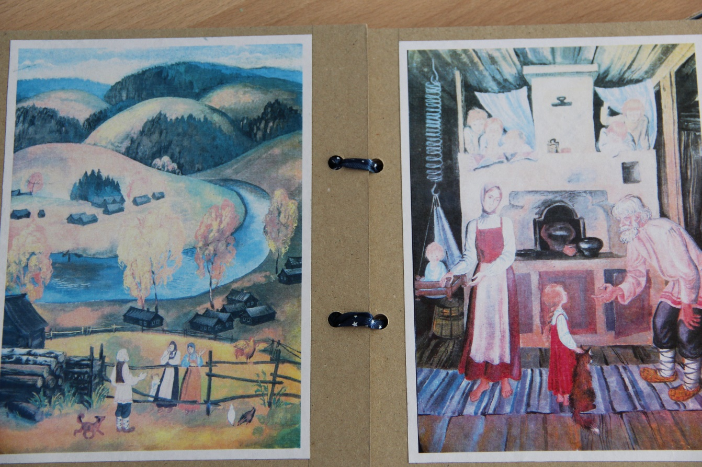
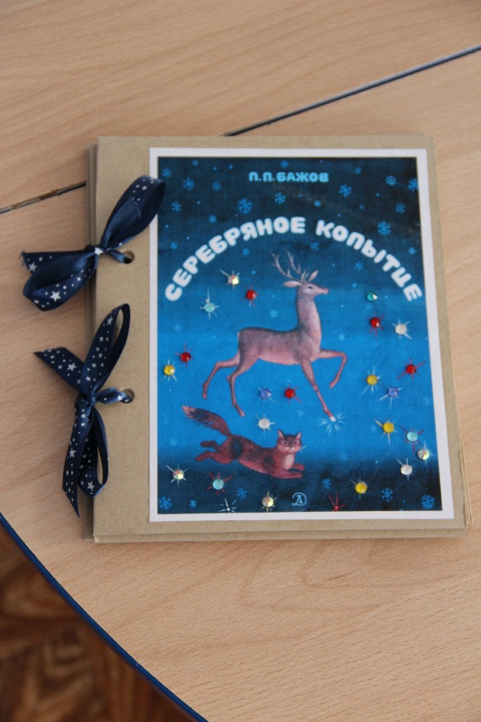
Сказка «Серебряное копытце»

Slide 14
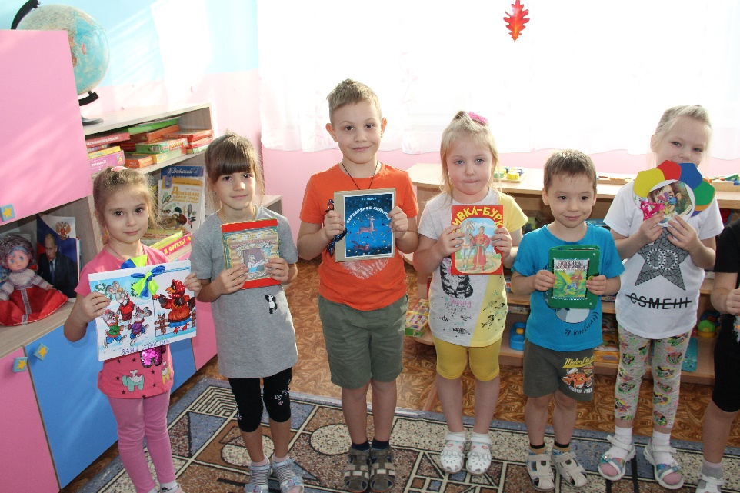
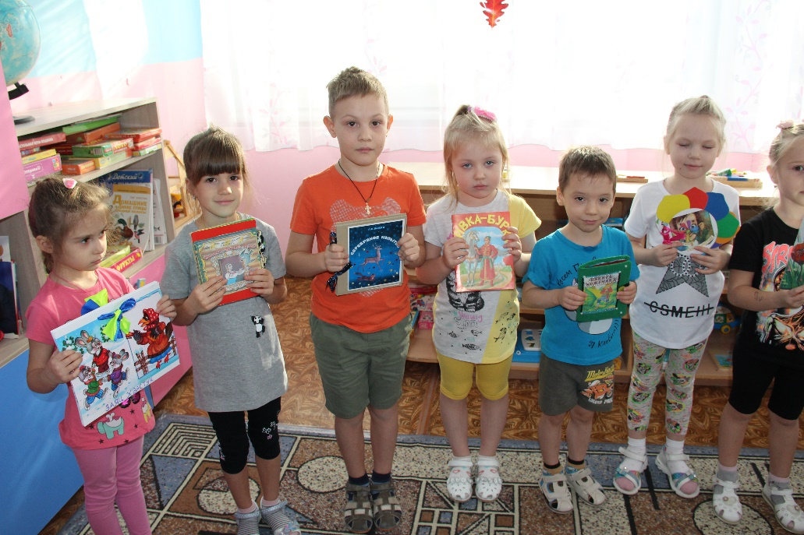

Slide 15
СПАСИБО ЗА ВНИМАНИЕ

